Slide 1
Amatciems
El paraíso desconocido en Letonia

Slide 2
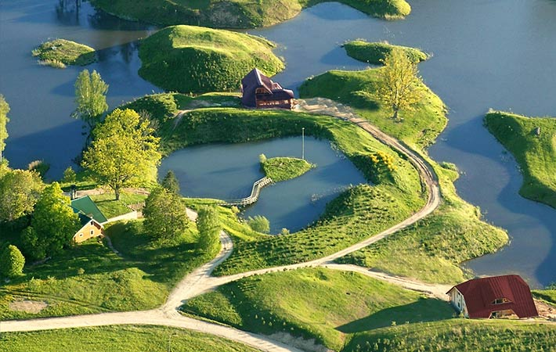

Slide 3
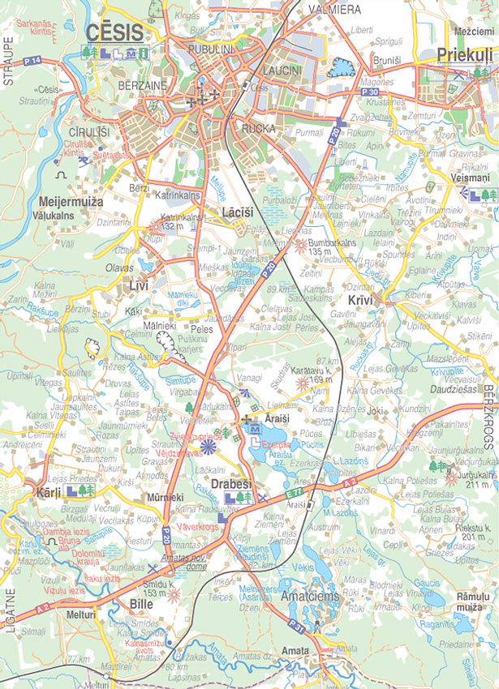
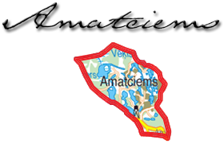
Amatciems se encuentra a 80 km de Riga, la capital de Letonia, y
a 12 km de Cēsis que tiene unos 20.000 habitantes, si lo que quieres es comprarte una casa
en un sitio apartado del mundo y poco conocido este es tu lugar,
por menos de 200.000 euros te podrás comprar una casa situada en un espectacular paraje natural de indescriptible belleza.

Slide 4
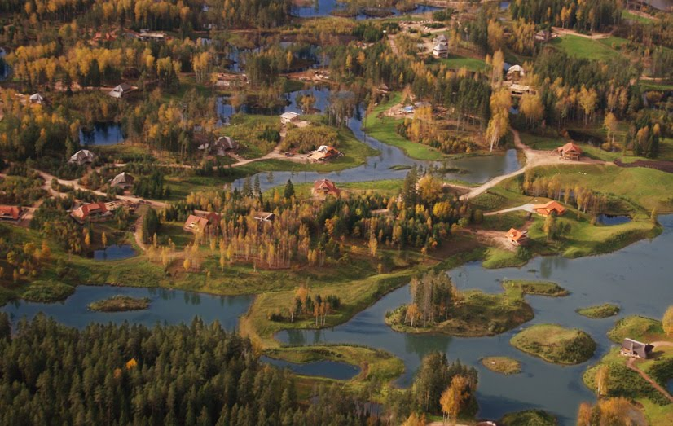

Slide 5
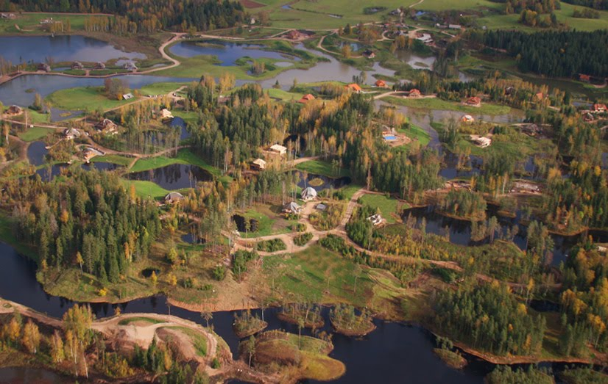

Slide 6
No hay carreteras asfaltadas en Amatciems, el lugar para que se construya una casa es seleccionado cuidadosamente para encajar con el paisaje existente.

Slide 7
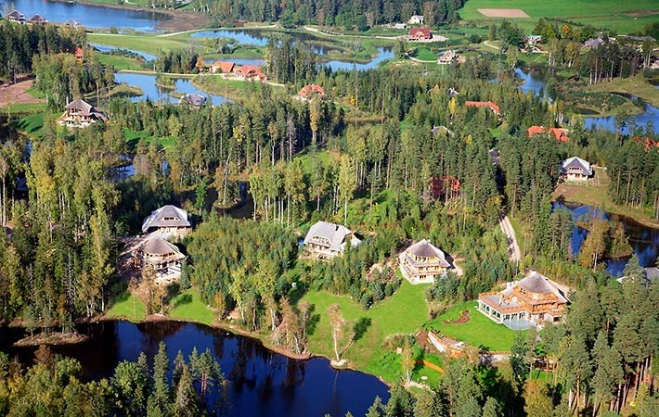

Slide 8
Se debe cumplir dos criterios principales - una casa
nueva no debe ocultar los bellos paisajes naturales y permitir a los propietarios de cada parcela disfrutar de su propio pedacito de bosque y el reservorio de agua dulce natural.

Slide 9
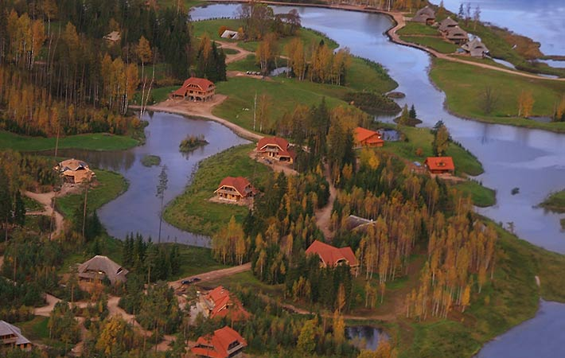

Slide 10
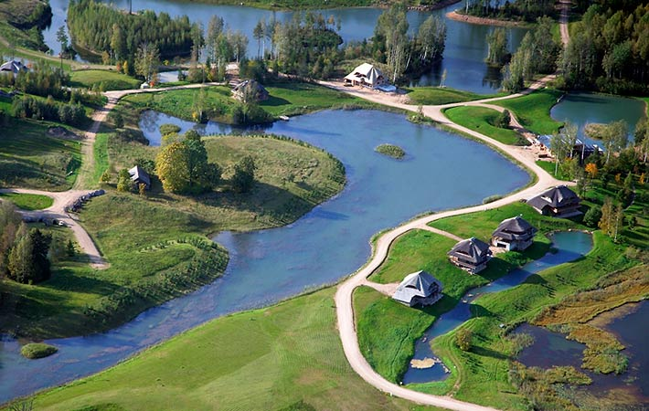

Slide 11
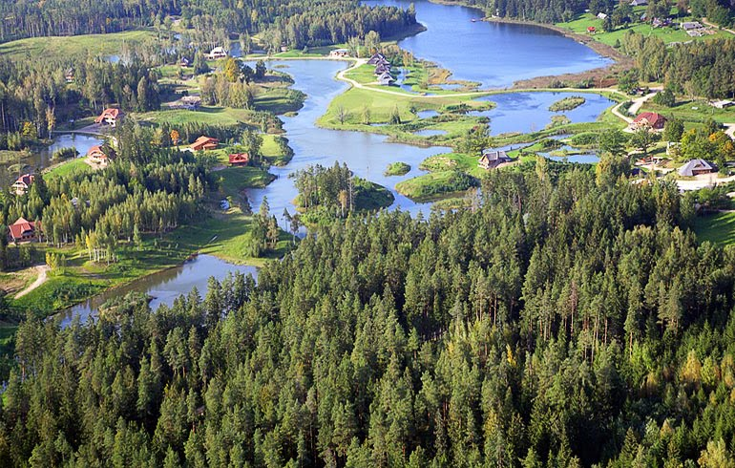

Slide 12
Se utilizan tres tipos de estructuras- marcos de
madera, troncos y mampostería que se complementan
con fachadas de piedra natural, sheating de madera
decorativos, yeso o cristal pintado de los muros exteriores.

Slide 13
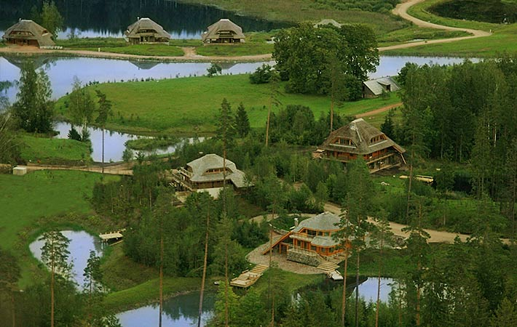

Slide 14
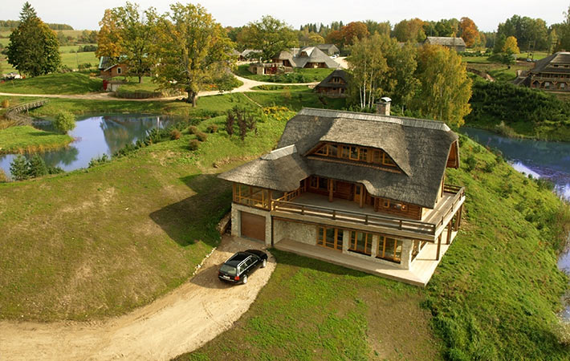

Slide 15
En el concepto de cada casa se permiten cuatro
tipos de cubiertas - techos de paja, troncos tallados, cerámica o baldosas de cemento. Esto no quiere decir que estén limitados en su elección. Las nuevas ideas son siempre bienvenidas…

Slide 16
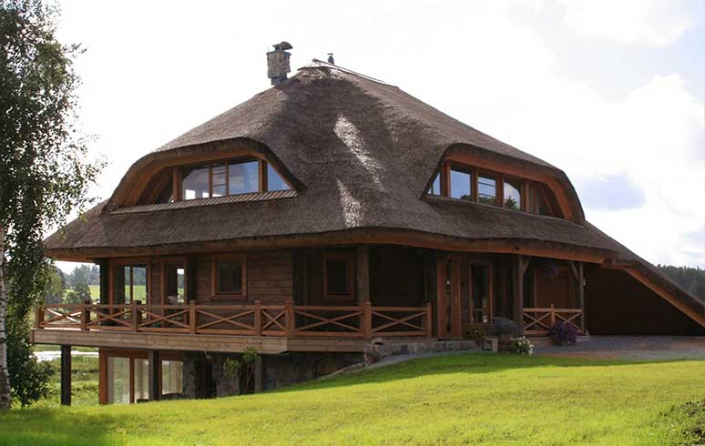

Slide 17
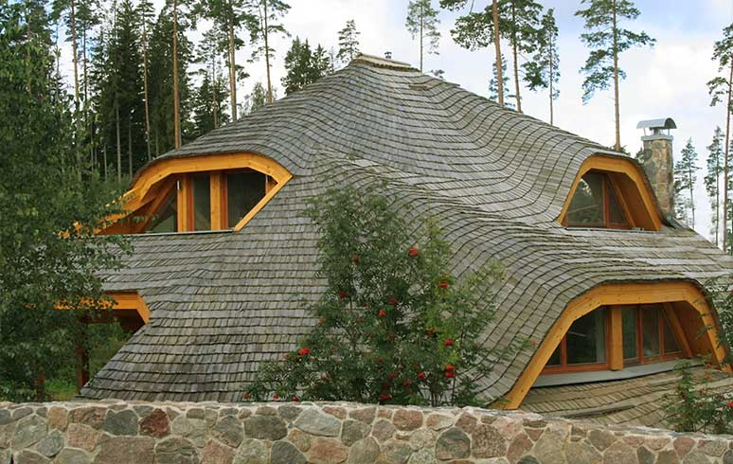

Slide 18
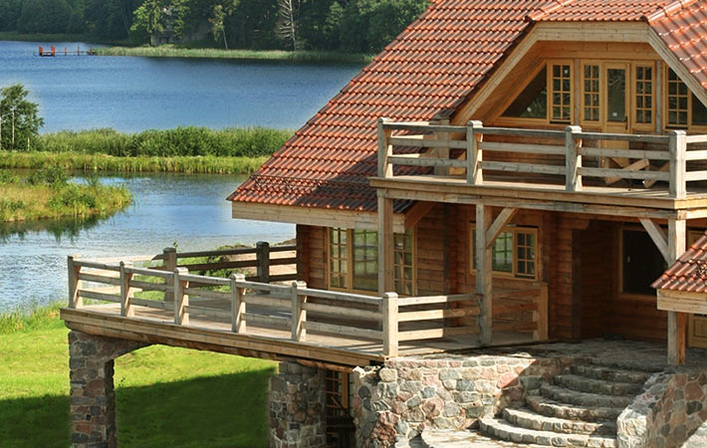

Slide 19
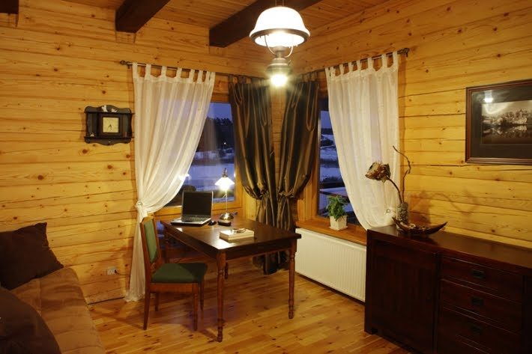

Slide 20
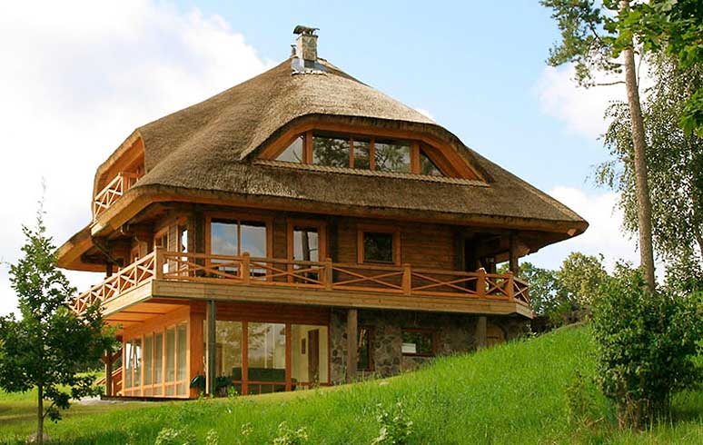

Slide 21
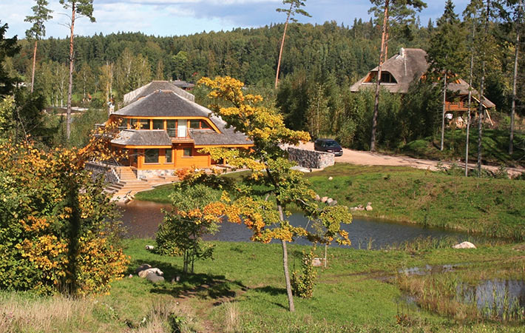

Slide 22
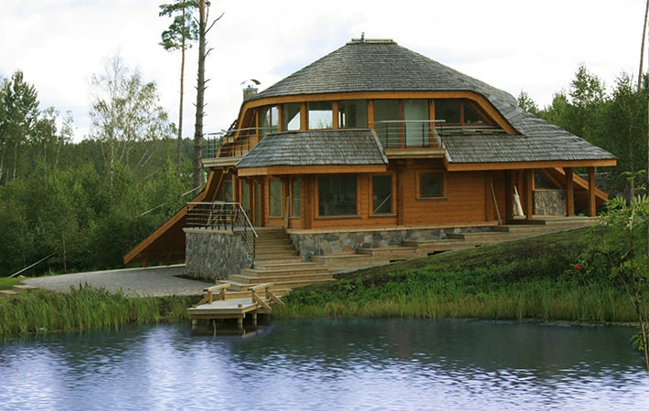

Slide 23
cada parcela está conectada a la red de servicios públicos, es decir, - suministro de agua, alcantarillado, electricidad y cable de fibra óptica.

Slide 24
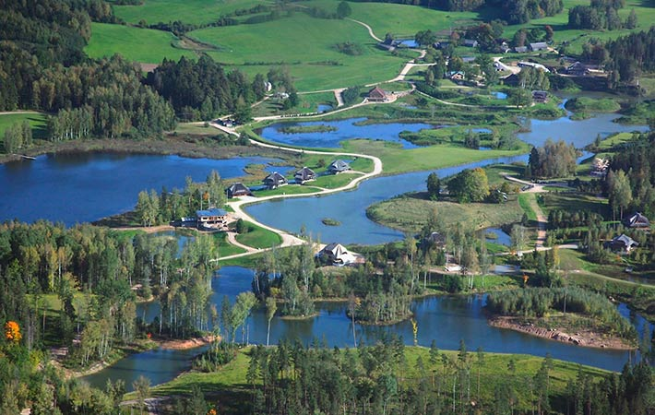

Slide 25
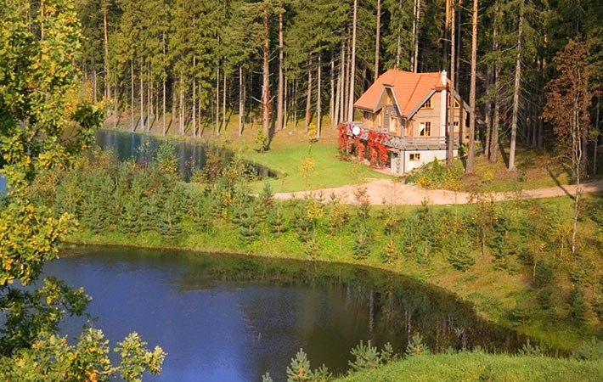

Slide 26
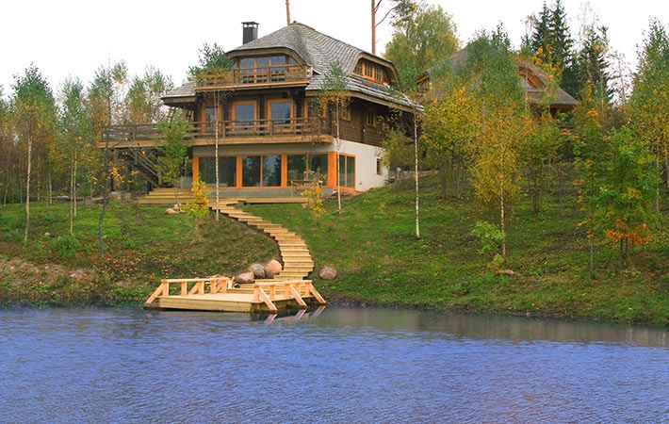

Slide 27
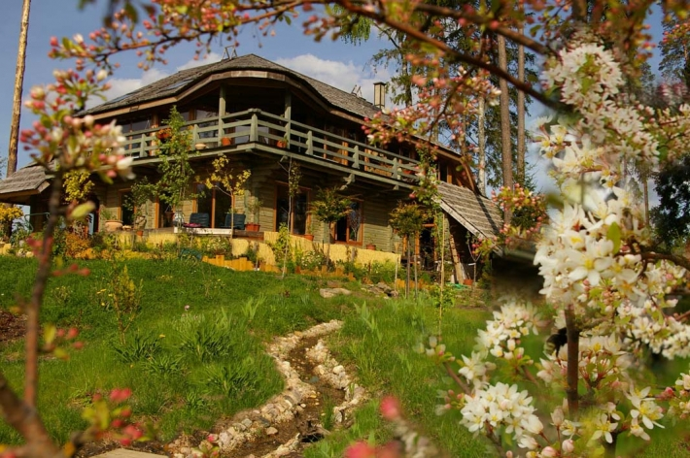

Slide 28
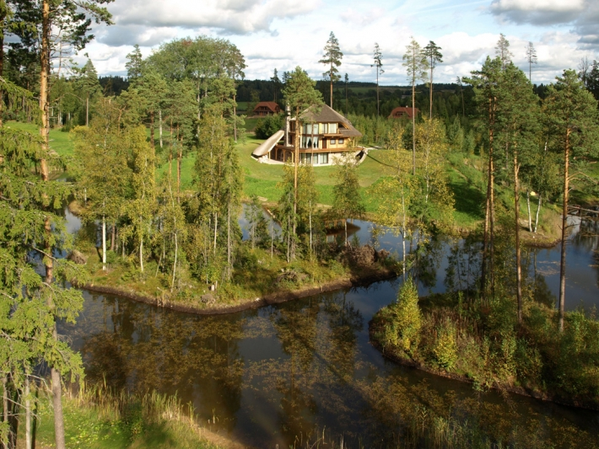

Slide 29
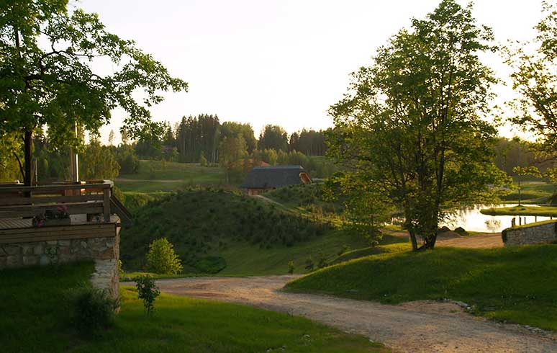

Slide 30
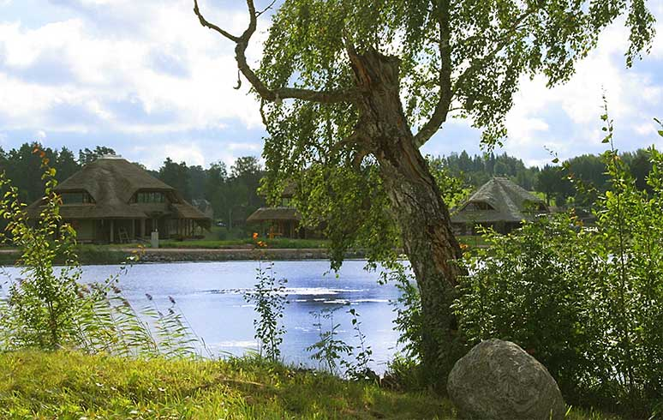

Slide 31
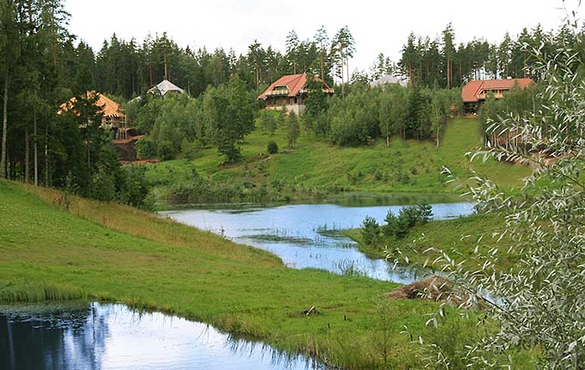

Slide 32
Amatciems sólo tiene reservas naturales de agua dulce - estanques, lagos y arroyos. Todos los depósitos están interconectados para alimentar
a unos y otros en las corrientes de aire y evitar
las inundaciones en períodos de lluvia.

Slide 33
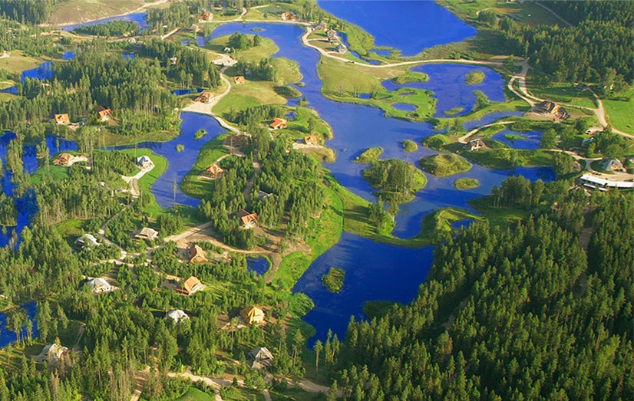

Slide 34
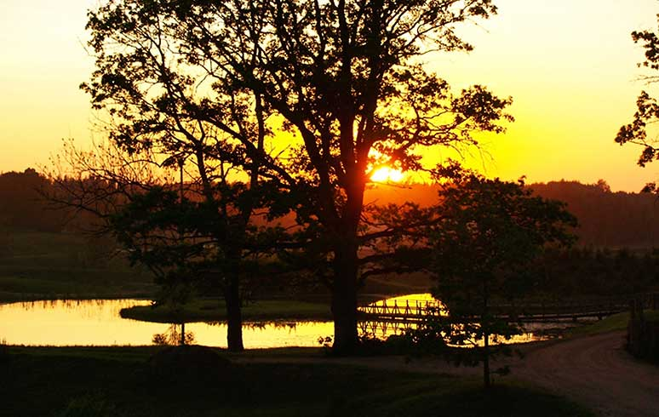

Slide 35
Los habitantes pueden admirar venados, zorros, aves y otros animales en movimiento sin trabas a través de la zona, o tomar tiempo para caminar por el bosque, tal vez en busca de bayas y hongos en el camino.
Maravillosas vistas de colinas, lagos, campos y bosques que producen sentimientos de paz y tranquilidad.
El pueblo ya ha atraído a aquellos que valoran la simplicidad y la vida natural. La comunidad Amatciems
es totalmente internacional.

Slide 36
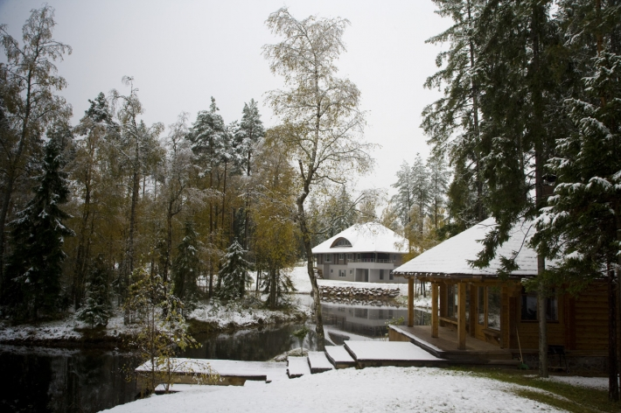

Slide 37
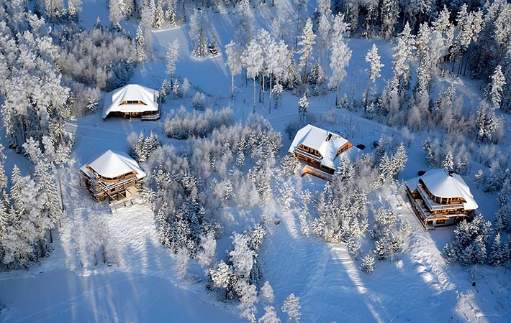

Slide 38
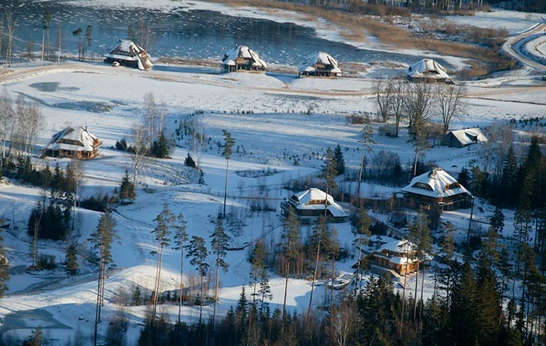

Slide 39
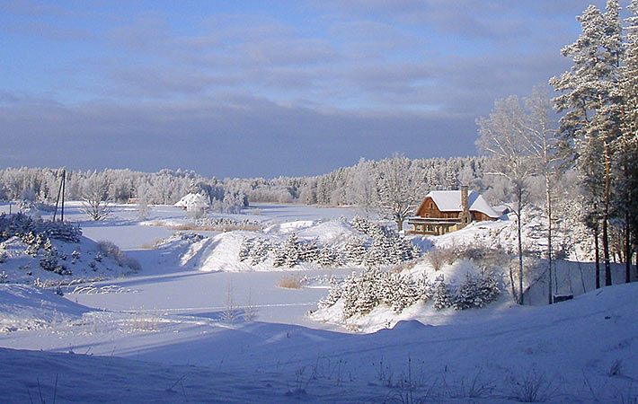

Slide 40
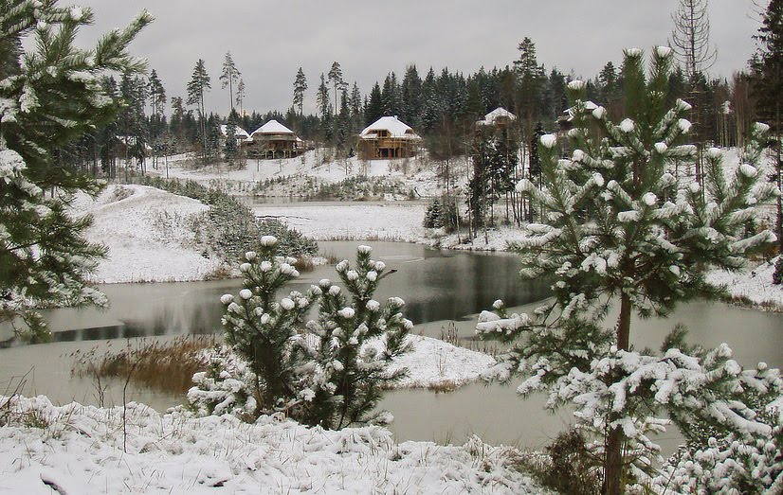

Slide 41
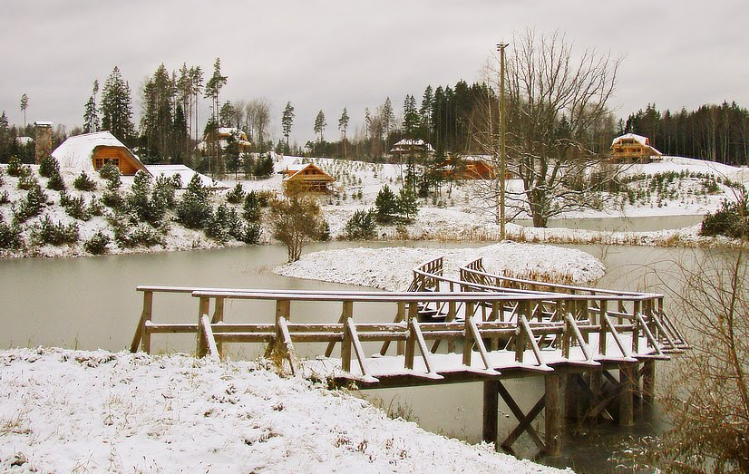

Slide 42
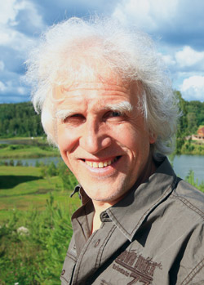
Hogar para aquellos que están dispuestos
a compartir su vida con la naturaleza, coexistir en armonía que les permitirá actualizar su ser con las energías de los aromas naturales y los sonidos.
Un hogar para aquellos que gustan de
mirar a los pájaros, los animales, amaneceres y puestas de sol que se duplicará en las aguas vírgenes de los alrededores.
Un hogar para aquellos que pueden permitirse disfrutar de la belleza natural de cada día en las cuatro estaciones del año
Una forma natural de la vida, un proyecto único, una obra maestra de un genio ecológico, el Sr. Aivars Zvirbulis, que piensa que la vida urbana es una pérdida de tiempo.
Aivars Zvirbulis

Slide 43
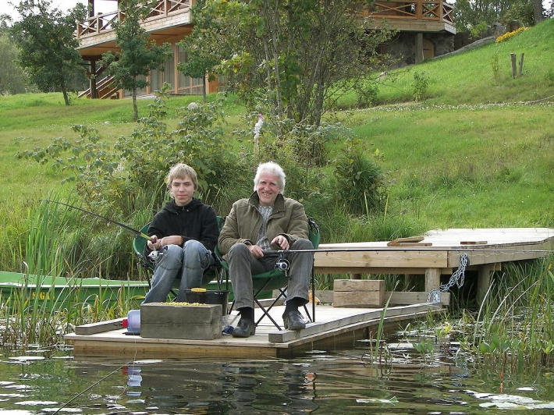

Slide 44
Amatciems es una comunidad residencial, pero
se siente más como una reserva natural.
Muchos arquitectos famosos ya han reconocido Amattsiems un monumento cultural del futuro.
Fin

Slide 45



Accede a la sección que desees desde aquí:
Propia Creación
De la Red
Dedicatorias | Fechas Especiales | Graciosos
Historia y Arte | Lugares | Musicales
Naturaleza y Ciencias | Política | Reflexión
Religiosos | Románticos | Salud
Dedicatorias | Fechas Especiales | Graciosos
Historia y Arte | Lugares | Musicales
Naturaleza y Ciencias | Política | Reflexión
Religiosos | Románticos | Salud
Si deseas recibir pps periódicamente en tu correo electrónico subscríbete aquí:

